Slide 1


DSP运营的介绍及市场分析

Slide 2
自我介绍：
百度，凤巢体系
业务运营部
产品部，凤巢API
谷歌（中国），在线销售运营部
无双科技，
DSP运营工作
京东广告部
2006年
2009年
2013年
2015年
2016年

Slide 3
C
目录
ONTENTS
一、What——DSP是什么
二、 Why——DSP的优势
三、 How——DSP投放实例
四、 对于DSP前景的一些思考

Slide 4
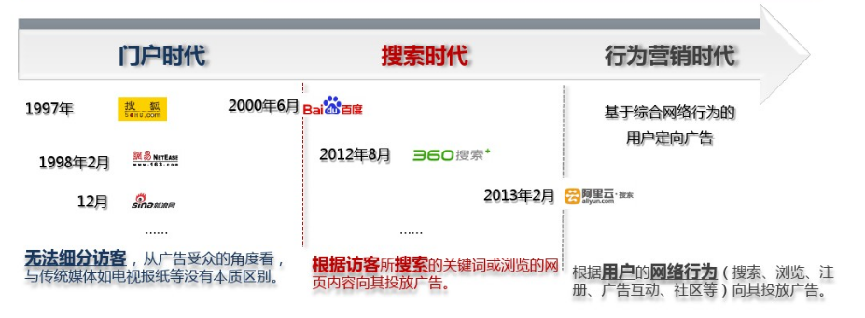
一、What —DSP是什么
网络广告的形式：
门户时代，传统广告位延伸到网络上，CPD
PC时代，搜索引擎是上网的入口，CPC
无线端的兴起和媒体的碎片化，CPM、CPC、CPA
Notes:
展示包段，传统广告位延伸到网络上，网上广告牌。PC时代成就了SEM，在其光芒掩盖下，其下涵盖的ad network——网络联盟，始终没有真正释放出应有的能量。重新包装ad network的资源，以精准定位人群为目标，而不是以广告位置为标的。

Slide 5
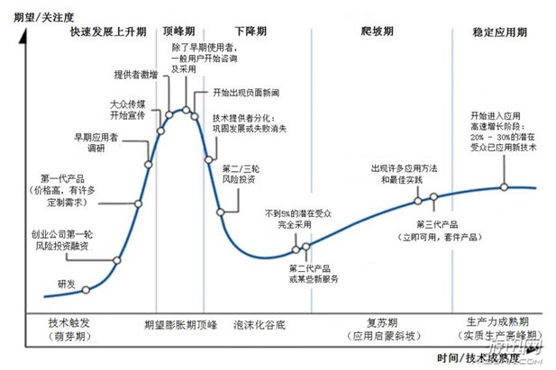
一、What —DSP是什么
程序化广告，在2013年兴起，其后迅猛发展，到2016年进入“幻想破灭期”。
Notes:
易传媒DSP，被阿里收购

Slide 6
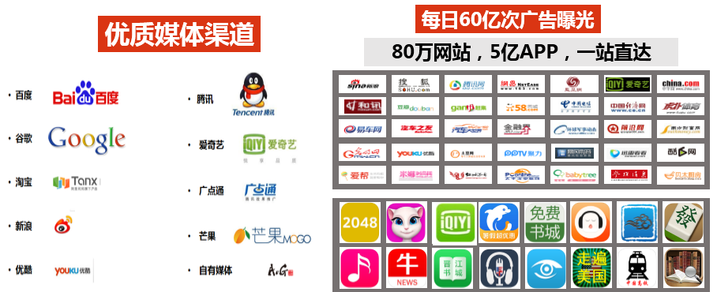
二、Why —DSP的优势
1. DSP的本质是广告主竞价工具
无缝推广是一种理想的推广模式。DSP整合媒体资源，以实时竞价的方式，灵活管控投放。
Notes:
推广需要投入大量资源。无缝推广，是一种理想推广模式。在现实中企业没有足够资源，推广活动也不可能如此精细和透彻。

Slide 7
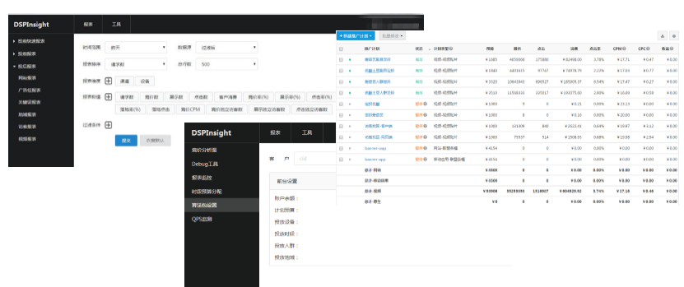
二、Why —DSP的优势
2. DSP有技术含量，且门槛不高

Slide 8
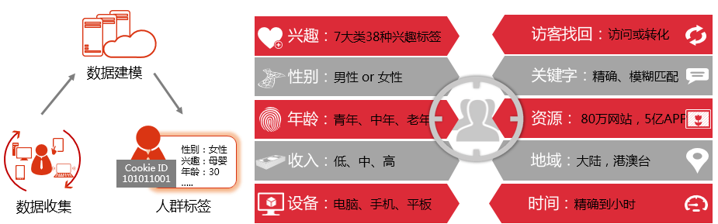
二、Why —DSP的优势
3. DSP是买人，不是买广告位
Notes:
以人为标的，而不是广告位置为标的，这是一个革命性的概念。

Slide 9



三、How —DSP投放实例
— 品牌类广告
— 效果类广告
— 网络视频广告
Notes:
3 个实例，一个效果，一个品牌，一个是视频广告。描绘一下DSP的具体投放，以及各种坑。

Slide 10
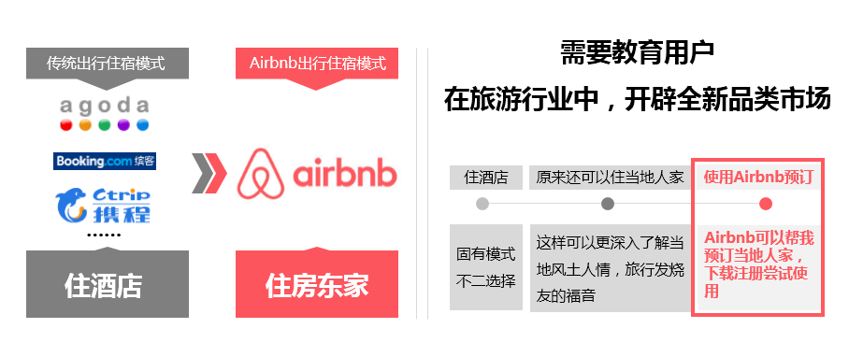
三、How —airbnb的品牌类广告
Notes:
3 个实例，一个效果，一个品牌，一个是视频广告。描绘一下DSP的具体投放，以及各种坑。

Slide 11
三、How —airbnb的品牌类广告
品牌类广告的最大问题是投放效果如何评估：
如何证明广告投放，且投放给了target audience?
— 及时提供top网站的截图
— 第三方监控（秒针、admaster）
2. 如何评估广告投放效果？
— 网站流量监控、二跳率
— 百度指数

Slide 12
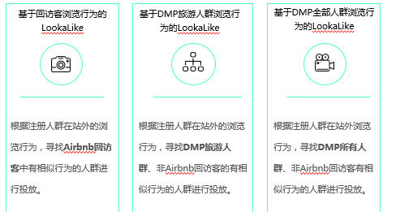
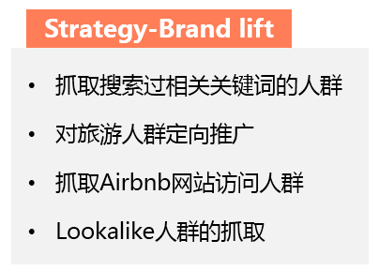
三、How —airbnb的品牌类广告
人群定向策略：

Slide 13
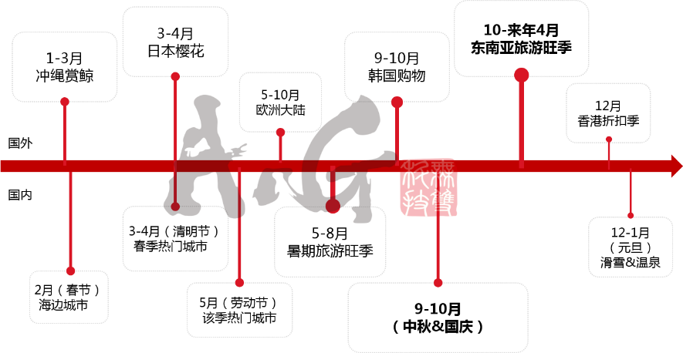
三、How —airbnb品牌类广告
活动投放策略：
Notes:
百度sem人群，去哪儿人群，airbnb网站人群，QQ秀效果非常好

Slide 14

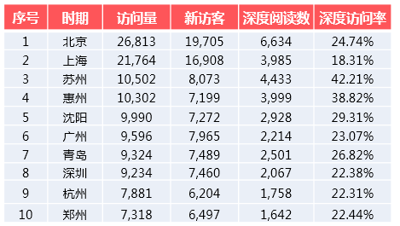
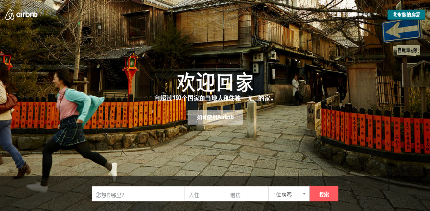
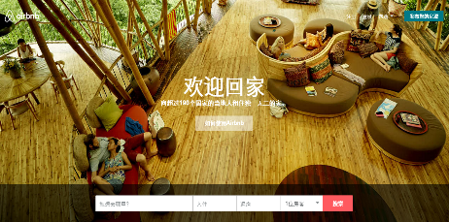
三、How —airbnb品牌类广告
Airbnb的投放结果：
Notes:
访问量按地区排序

Slide 15

三、How —CA的效果类广告
客户名称：西雅衣家
客户行业：服装服饰
客户背景：C&A是全球化的时装零售商，在全球拥有约2000个店铺，涵盖了女装，男装，青少年运动休闲装，童装等不同领域。2007正式进军中国市场，在东部和中部发达城市拥有上百家门店，2014年C&A在中国开始网络销售渠道。
投放目标：顾客在官网下单
关键指标：ROI
Notes:
网站添加追踪代码

Slide 16
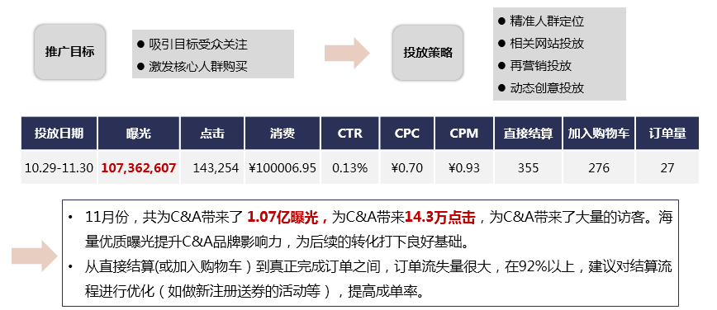
三、How —CA的效果类广告

Slide 17
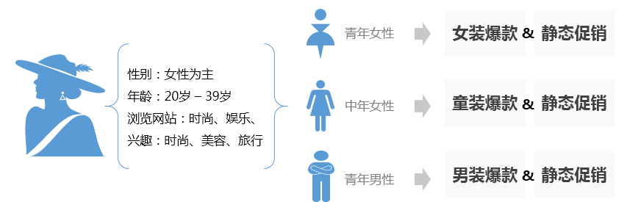

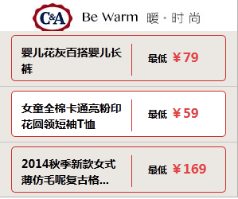

三、How —CA的效果类广告
1. 人群定向
2. 多种素材
静态创意
动态创意 — 图文版
动态创意 — 文字版

Slide 18
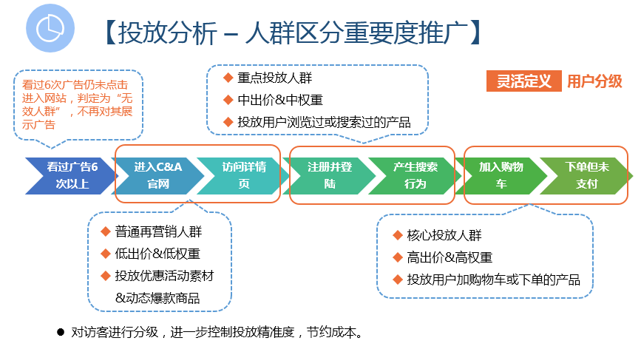
三、How —CA的效果类广告
3. 人群重要度

Slide 19
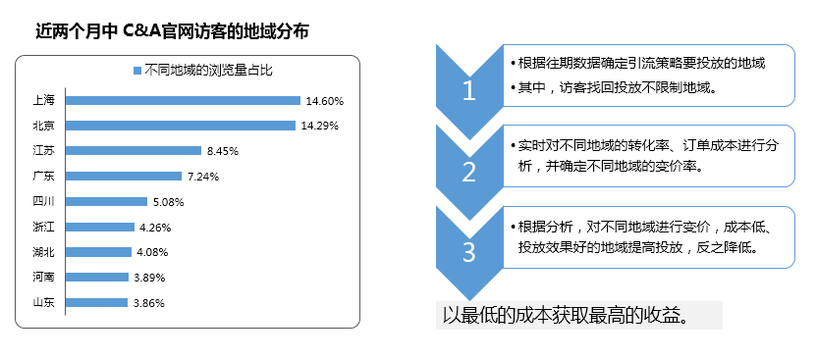
三、How —CA的效果类广告
4. 地域重点投放
Notes:
如何证明广告投放，且投放给了target audience?
— top网站的截图
— 第三方监控
—
如何评估广告投放效果？
— 网站引流、二跳率

Slide 20
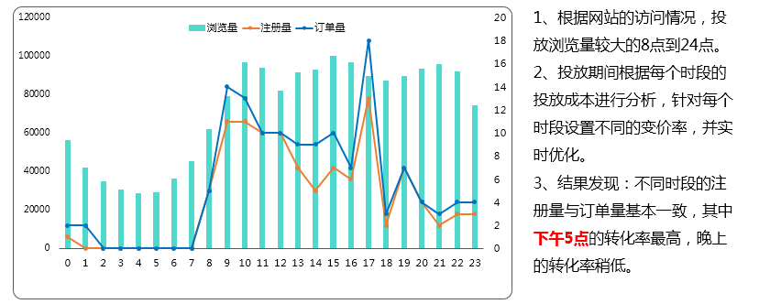
三、How —CA的效果类广告
5. 分时段投放
Notes:
如何证明广告投放，且投放给了target audience?
— top网站的截图
— 第三方监控
—
如何评估广告投放效果？
— 网站引流、二跳率

Slide 21

三、How —mediheal的视频广告
客户名称：美迪惠尔
客户行业：化妆品
客户背景：MEDIHEAL美迪惠尔是韩国L&P(株)化妆品旗下护肤品牌。其前身为可莱丝。2015年2月开始开拓中国市场。
投放目标：提高知名度
关键指标：展示量，点击量
Notes:
视频广告的售卖方式：直销（按剧目售卖），一线城市的流量包段，其他城市的RTB

Slide 22
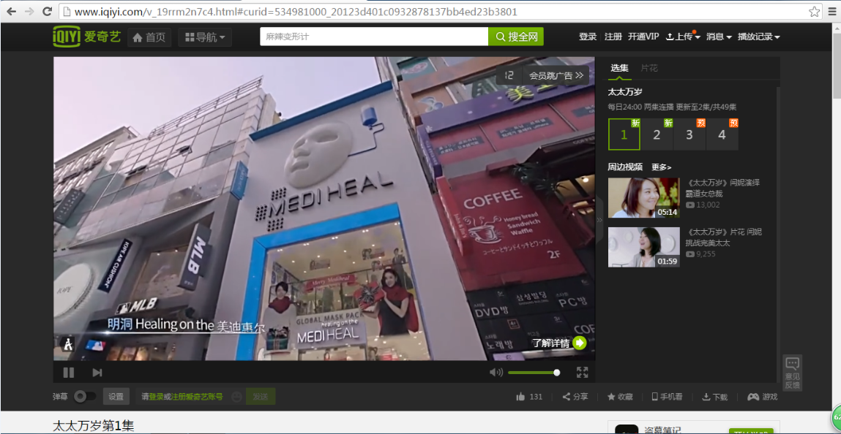
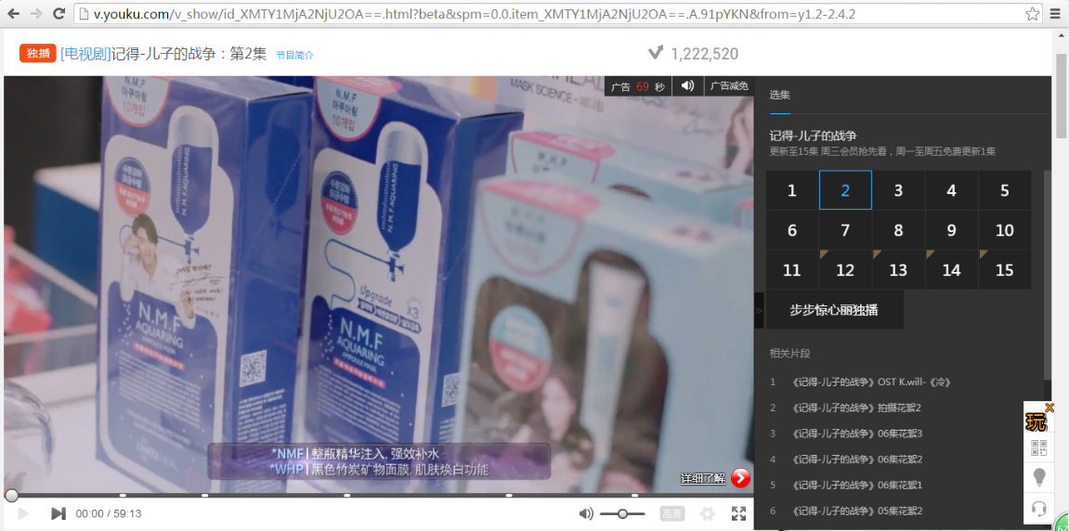
三、How —mediheal的视频广告
Notes:
如何证明广告投放，且投放给了target audience?
— top网站的截图
— 第三方监控
—
如何评估广告投放效果？
— 网站引流、二跳率

Slide 23
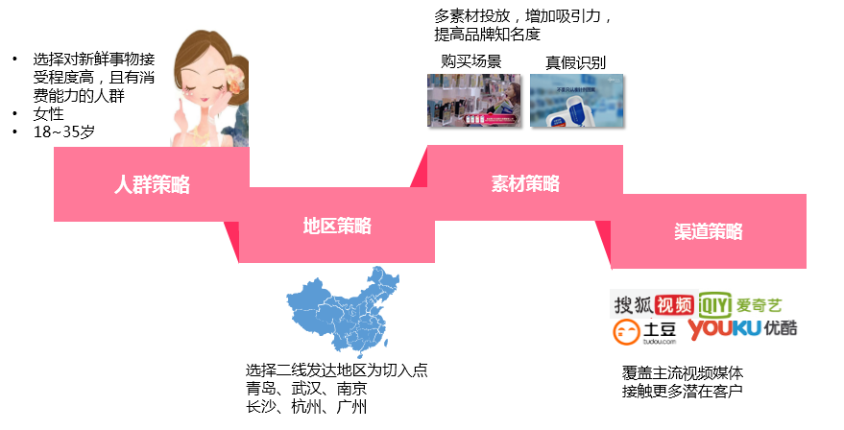
三、How —mediheal的视频广告
Notes:
— 第三方监控
—
如何评估广告投放效果？
— 网站引流、二跳率

Slide 24


三、How —mediheal的视频广告
排名 | 类型 | 剧目名称 | 展示 | 点击
1 | 电视剧 | 老九门 | 1734894 | 45215
2 | 动漫 | 航海王 | 1627886 | 50935
3 | 电影 | 美人鱼 | 992162 | 32851
4 | 电视剧 | 解密 | 966934 | 28377
5 | 电视剧 | 寒山令 | 852239 | 22438
6 | 电视剧 | 信者无敌 | 802755 | 26439
7 | 电视剧 | 画江湖之不良人 | 675862 | 27737
8 | 电视剧 | 锻刀 | 672196 | 17703
9 | 动漫 | 龙珠超 | 655130 | 24262
10 | 电视剧 | 炮神 | 591887 | 28728
排名 | 类型 | 剧目名称 | 展示 | 点击
1 | 电视剧 | 微微一笑很倾城 | 1230975 | 31174
2 | 电视剧 | 青云志 | 1153123 | 21648
3 | 电影 | 美人鱼 | 1080624 | 34848
4 | 电视剧 | 欢喜密探 | 740176 | 12504
5 | 电视剧 | 麻雀 | 664720 | 16089
6 | 电视剧 | 十宗罪 | 641818 | 22157
7 | 电视剧 | 寒山令 | 578079 | 11614
8 | 电视剧 | 锦绣未央 | 550186 | 9157
9 | 电视剧 | 步步惊心:丽 | 484240 | 8705
10 | 电视剧 | 终极一班4 | 475253 | 11782

Slide 25
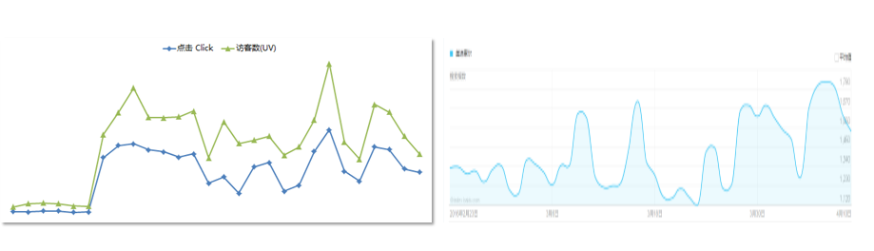
三、How —mediheal的视频广告

Slide 26

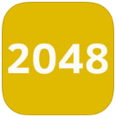











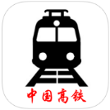

四、对于DSP前景的一些考虑
1. DSP公司面临的困境：
（1）媒体剩余流量质量不佳
（2）人群数据严重不足
（3）行业生态不完善
Notes:
如何证明广告投放，且投放给了target audience?
— top网站的截图
— 第三方监控
—
如何评估广告投放效果？
— 网站引流、二跳率

Slide 27
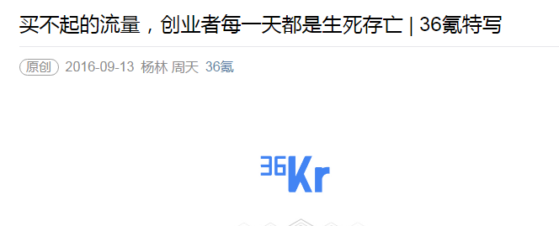
四、对于DSP前景的一些考虑
2. 互联网对传统广告业的冲击：
（1）流量的“魔咒”
（2）传统广告业的改造
（3）不得不说的4A

Slide 28

大数据+原生，将是未来的红利

Slide 29
Thank you!

